Slide 1
Základy ekonomie
Filip Veselý

Slide 2
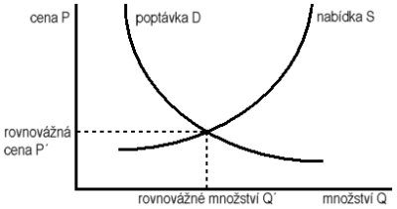
Základní pojmy
Tržní rovnováha
Statek veřejný/soukromý/smíšený
Soukromý:
nedělitelnost spotřeby,
nevyloučitelnost ze spotřeby
nulové mezní náklady na spotřebu každého dalšího spotřebitele.
Důchod
Výrobní faktory
Kapitál
Produkt
Agregátní veličiny

Slide 3
Základní pojmy
Mezní produkt
Mezní výnos
Zákon klesajícího výnosu
Externality
Úspory z rozsahu
Aglomerační efekty
Náklady obětované příležitosti

Slide 4
Základní pojmy
Sklon k úsporám
Cenová elasticita
Substitut
Běžný účet platební bilance
Domácí absorbce

Slide 5
hdp
Anglicky GDP
Peněžní hodnota statků a služeb vytvořená za dané období na určitém území
Toková veličina
HDP/hlavu
Běžné ceny / stálé ceny
Výrobní metoda:
Výdajová metoda:
Důchodová metoda:
Potíže s měřením

Slide 6
Hospodářský růst
vzestup hospodářského potenciálu země, ke kterému dochází v souvislosti s kvantitativním zvyšováním (růstem) potenciálního HDP. Při sledování růstu produktu je proto třeba odlišovat dvojí situaci:
Jedná se o zvýšení krátkodobé, které je po určité době vystřídané poklesem produktu.
Jedná se o dlouhodobý trend spojený obvykle s víceméně plynulým zvyšováním produkčních možností ekonomiky.
Intenzivní/ extenzivní
Neoklasická teorie, keynesiánská teorie,….

Slide 7
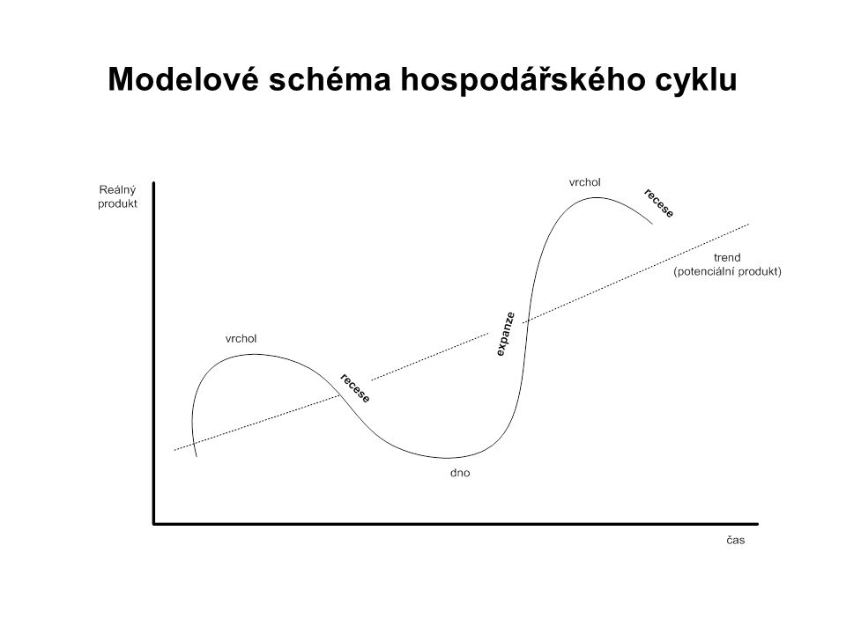

Slide 8
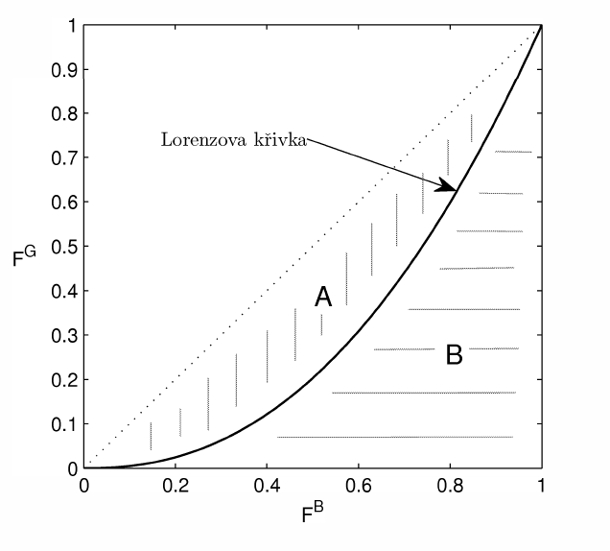

jiné ukazatele
HND (HNP)
Index mizérie: míra nezaměstnanosti * inflace
Index lidského rozvoje :
Struktura HDP
Magický čtyřúhelník
Rozdělení bohatství, kupní síla (Giniho koeficient)
BigMac Index
Index štěstí ??
…..

Slide 9
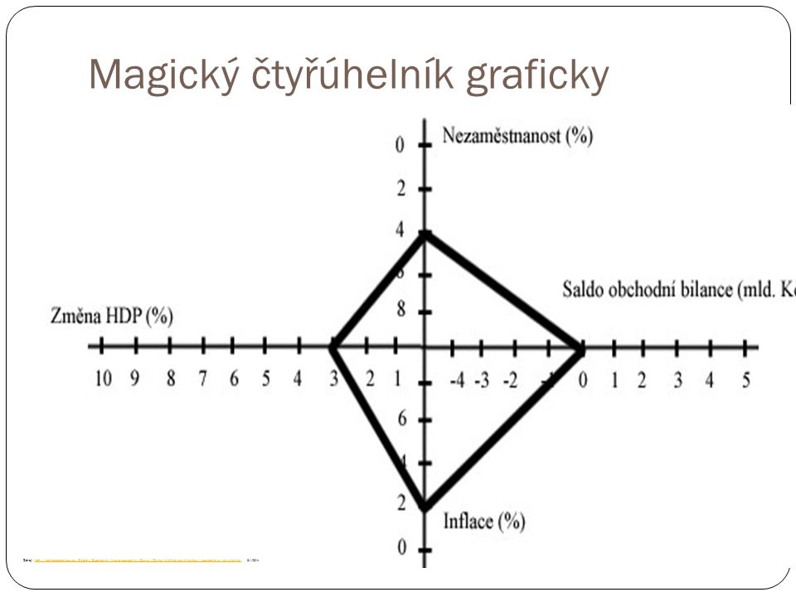
Magický čtyřúhelník

Slide 10


inflace
Změna cenové hladiny, Znehodnocení peněz
Měření:
Index spotřebitelských cen (CPI)
Index cen výrobců (PPI)
Deflátor HDP
Časová období:
Míra inflace vyjádřená přírůstkem průměrného ročního indexu spotřebitelských cen
Meziroční míra inflace k danému měsíci
Změna k předchozímu měsíci

Slide 11

inflace
Rychlost inflace:
Mírná
Pádivá
Hyperinflace
Příčiny inflace:
Inflace tažená poptávkou
Inflace tažená nabídkou
Dopady inflace:
Pozitivní: výhoda pro dlužníky, stimulace poptávky, podpora pracovního trhu
Negativní: snížení přehlednosti situace v ekonomice, snížení koupěschopnosti, taxflace,

Slide 12
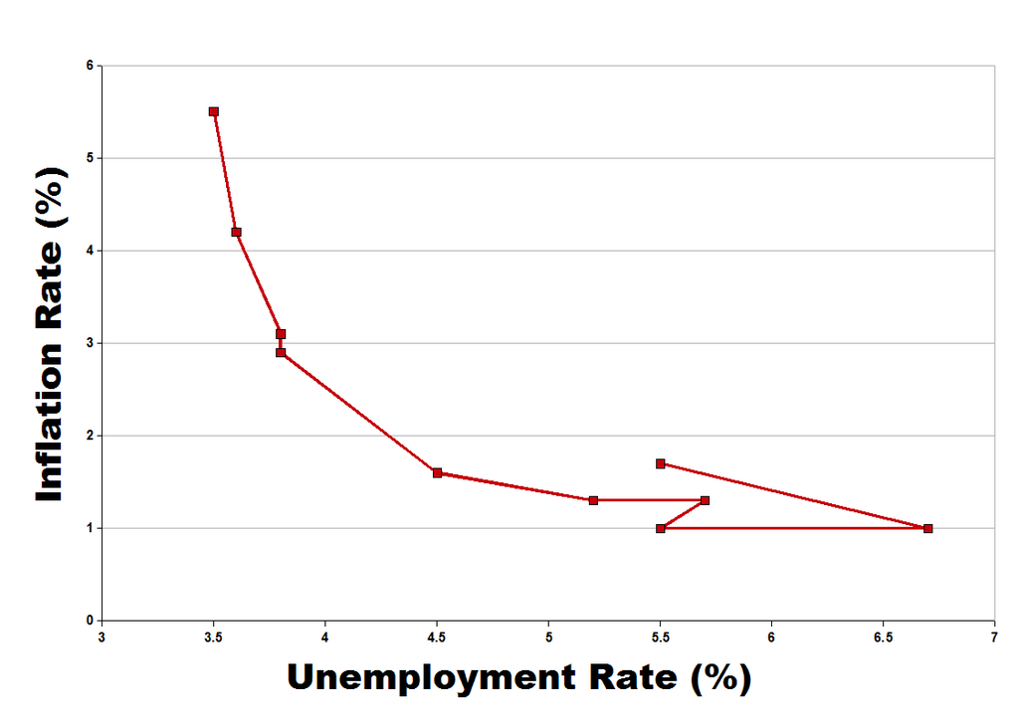
Inflace
Léčba inflace:
Monetární politika (expanzivní, restriktivní)
Fiskální politika (expanzivní, restriktivní)
Deflace
Cílování inflace
Vztah inflace a nezaměstnanosti - Phillipsova křivka
Setrvačná inflace (očekávání)
Reálná mzda / nominální mzda, reálné úroky/nominální úroky
Fischerova rovnice
r = i – p
i = r + p
i = r* + pe

Slide 13
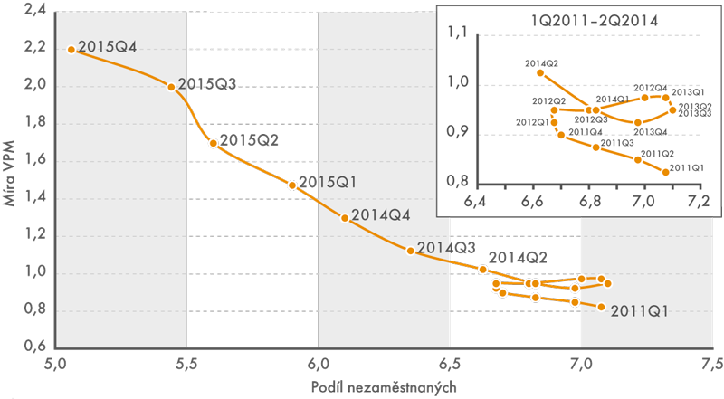
nezaměstnanost
Obecná / registrovaná
Frikční, cyklická, strukturální, sezónní, dlouhodobá
Struktura nezaměstnaných
Chování zaměstnavatelů
Okunův zákon
Hystereze pracovního trhu
Morální hazard
Míra podnikatelské aktivity
Beverigeova křivka

Slide 14
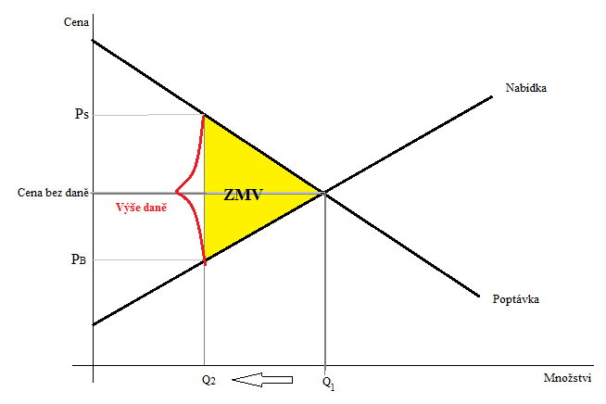
Ztráta mrtvé váhy
Ztráty mrtvé váhy

Slide 15
Reálný kurz a Parita kupní síly
Parita kupní síly:
PPP
Absolutní - P_{ČR/}P_{Z}
Relativní
Reálný kurz R=(E.P_{Z})/P_{ČR}

Slide 16
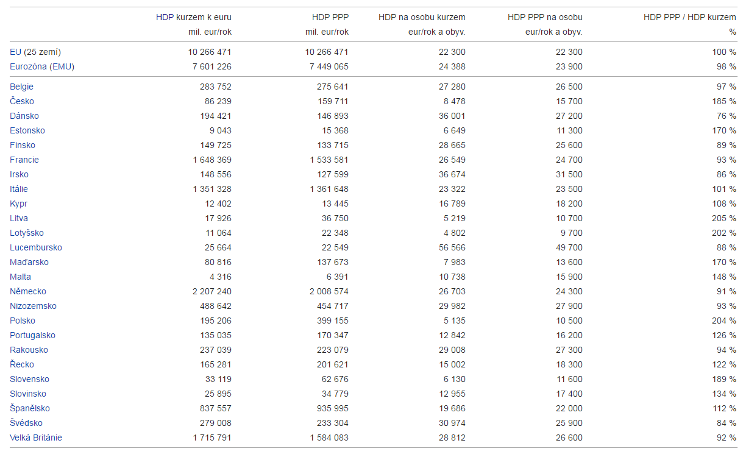

Slide 17
Zadání cvičení 5
Jihomoravský kraj – ekonomická a dopravní charakteristika regionu a dostupnost služeb
A) Struktura ekonomických subjektů v SO ORP podle velikosti a srovnání za ČR
B) Míra podnikatelské aktivity (podíl podnikatelů bez zaměstnanců a se zaměstnanci z počtu zaměstnaných) v SO ORP a srovnání za ČR
C) Struktura nezaměstnaných (struktura podle CZ-ISCO, struktura podle věku a vzdělání) nezaměstnaných ZA OKRESY k září 2016
D) Vývoj mediánu mzdy v KRAJI(absolutní čísla a relativní čísla očištěná o inflaci), porovnání s ČR
E) Saldo dojížďky za prací OKRESY a KRAJ
F) Podíl obyvatel vyjíždějících za prací mimo OKRESY a KRAJ z celkového počtu pracovnách sil
G) Silniční síť kraje (ArcČR500) + dobrovolně model časové dostupnosti Brna

Slide 18
Zadání cvičení 5
H) Počet přenocování a počet pokojů za SO ORP. Indikátor využití cestovního ruchu.
I) Počet zaměstnanců ve výzkumu a vývoji za jednotlivé sektory pracoviště za Jihomoravský kraj. Porovnat s okolními kraji a s ČR.
J) Vývoj dostupnosti sociálních služeb (zaměřeno na dostupnost domovů pro seniory (počet neuspokojených žádostí na jedno lůžko a na 1000 seniorů za KRAJ)) a srovnání za ČR
K) Vývoj počtu zubních a dětských lékařů na 1000 registrovaných pacientů za OKRESY, porovnat s ČR
L) Vývoj osevní plochy za hlavní plodiny a vývoj chovu dobytka za KRAJ.
Ke každému bodu uvést krátký komentář. Na konci cvičení uvést (stránkový ! ) souhrn charakteristik regionu.
Výstup: Tabulky, grafy, mapy (zvážit osobně nejlepší vyjadřovací prostředky).
Uchovejte si data ve zpracovatelném formátu pro další práci.
Termín: 12. 11. 2017

